Slide 1
Hubble Frontier Fieldsによる
再電離期のUV光度関数への制限
石垣真史, 川俣良太, 大栗真宗, 大内正己, 嶋作一大
(東京大学)

Slide 2
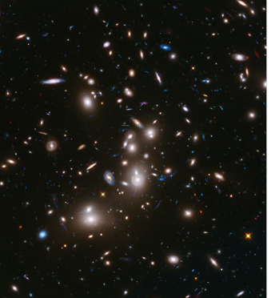
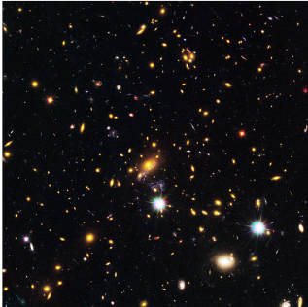
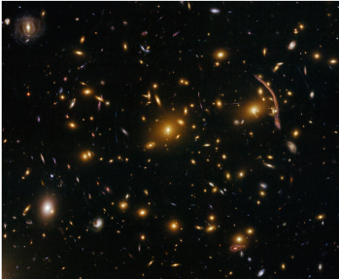
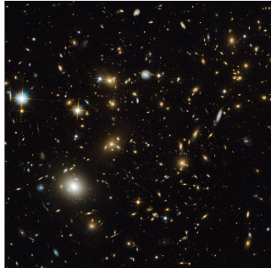
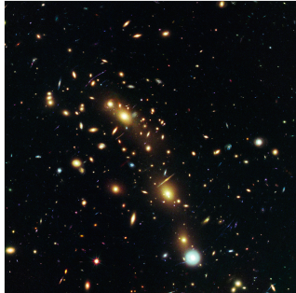
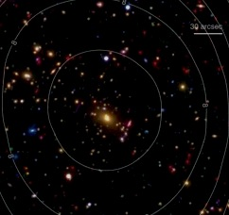
Introduction
・宇宙再電離
z ~ 6で完了
星形成銀河による電離光子の寄与が大きい？
・Hubble Frontier Fields (HFF)
2013年秋よりHSTで６つの銀河団を撮像
重力レンズ効果により暗い背景銀河を探査
現在Abell 2744の赤外観測が終了
・z~6-8の暗い銀河の個数密度を求め、
宇宙再電離への寄与を議論
Abell 2744
MACSJ1149.5+2223
Abell 370
MACSJ0717.5+3745
MACSJ0416.1- 2403
Abell S1063

Slide 3
Data & Sample Selection
・WFC3 ← HFF data
Filter: F105W, F125W, F140W, F160W
Depth (5σ): 28.6 ~ 28.9
・ACS ← Previous HST data (GO 11689, PI: Dupke)
Filter: F435W, F606W, F814W
Depth (5σ): 28.0 ~ 28.5
・ライマンブレーク法により
i-dropout (z~6-7): 10天体
Y-dropout (z~8): 9天体
を選択
i-dropout
Y-dropout

Slide 4
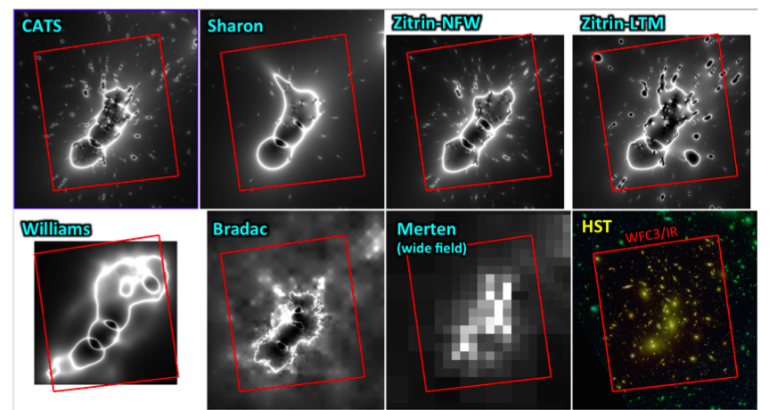
Mass Model
・glafic (Oguri 2010)を使用
・メンバー銀河とクラスターハローの位置に
mass profileを置いた
・多重像の位置を再現するよう、パラメータを最適化
限界等級
Coe+2014

Slide 5
UV luminosity function
・z~6-8のmock catalogを用いたMonte Carloシミュレーション
・重力レンズによる光度やサイズの変化
・検出の完全性
を考慮して観測される銀河の個数を推定
z ~ 8
・シミュレーションの結果を過去の研究とともに
フィット
・Schechter関数の３つのパラメータを決定
best-fit parameter

Slide 6
Discussion
・UV光度密度ρ_{UV}を過去の研究と合わせzの関数としてフィット
・Clumping factor C
Escape fraction f_{esc}
Truncation magnitude M_{trunc}
をフリーパラメータにとり、宇宙の電離水素割合Q_{HII}とCMBの観測と比較、χ²を求める
Mtrunc = -10
Mtrunc = -17
C, Mtruncのどのパラメータの組、
ρ_{UV}どちらのモデルでも
escape fraction > 0.1 は2σ以上で棄却
fesc
fesc
C
C

Slide 7
まとめ
・Hubble Frontier Fieldsのデータを用いて、
z ~ 6-8の星形成銀河のUV光度関数を求めた
・faint end slope αは-2ほどでz < 6に比べ急な傾きを示した
・求めた光度密度を用いて宇宙の電離水素密度を求めたところ、
escape fractionは10%以上という結果が得られた

